Slide 1
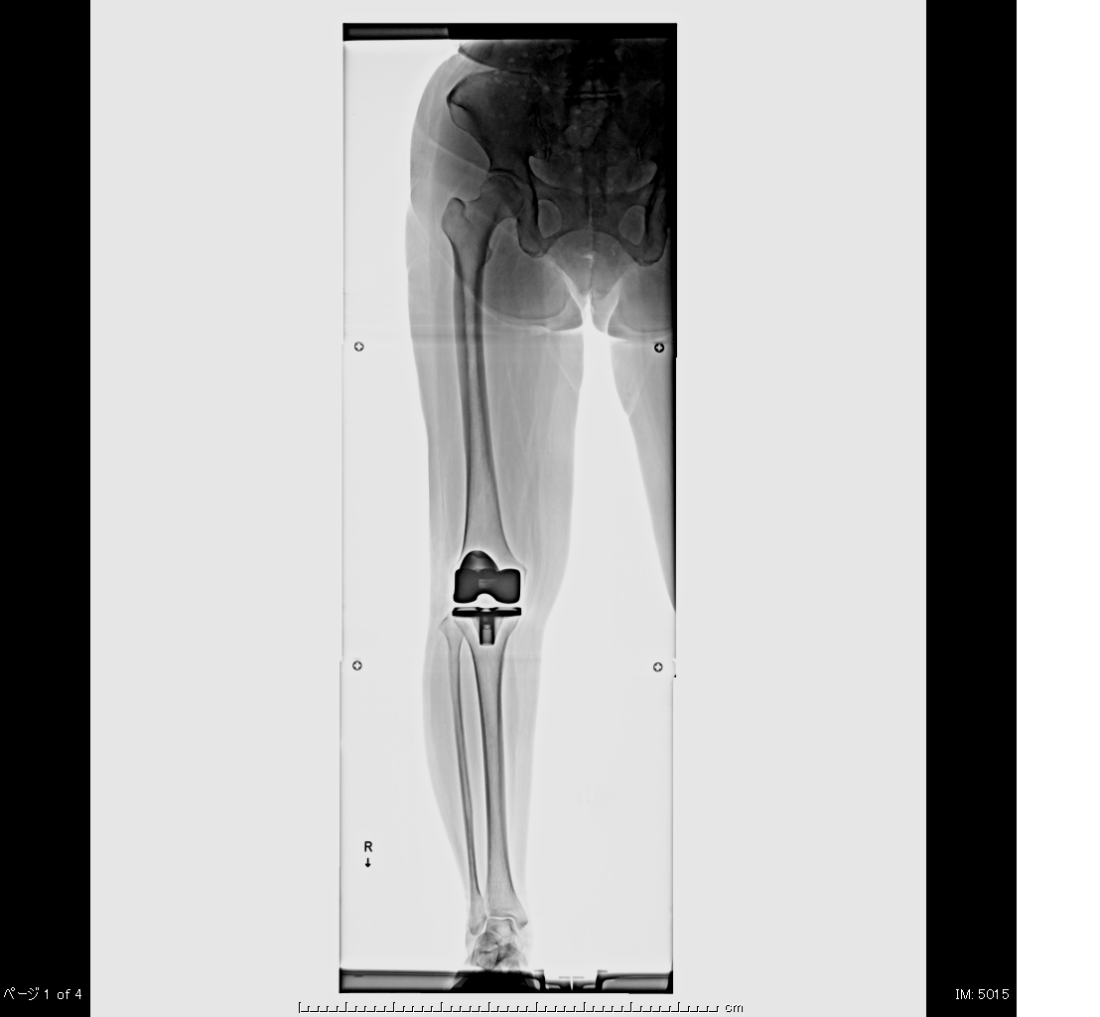
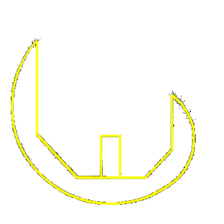
膝OAから 人工膝関節撮影まで
第14回 世代 -SeDaI-
フレッシュマンズセミナー 開催案内
テーマ：整形外科医に求められるX線画像 (シリーズ第2弾)
開催日 ：平成28年7月2日（土）
時 間 ：14時45分～16時50分 (14：15受付開始)
会 場 ：清恵会医療専門学院 3F講堂 (※裏面参照)
参加費 ：500円 ただし世代会員は無料
教育セミナー
＜フルカラー資料を無料配布＞
60部限定
上顆軸撮影
＜完全保存版＞
14：45～15：00 情報提供「造影剤の血管外漏出について」
富士製薬工業株式会社 北谷 恵理子
15：00～16：45 セミナー 「膝OAから人工膝関節撮影まで」
奈良県立医科大学附属病院 安藤 英次 先生
16：45～16：50 フリーディスカッション
16：50～ 閉会
主催：世代-SeDaI- 協力：富士製薬工業株式会社

Slide 2
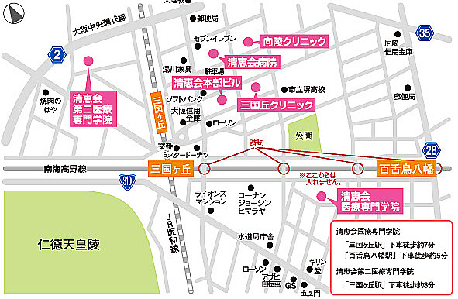
会場案内
清恵会医療専門学院 3F講堂
※駐車場はございませんので、公共機関をご利用ください。
問い合わせ先：
世代 –SeDaI- 事務局
TEL 072-222-6357
FAX 072-222-4854
http://www.sedai.net
info@sedai.net

